Slide 1
Aplicație destinată comunității freelance - AskME
Propunerea temei: Urse Daniel
Coordonatorul Științific: Drd. Colab. Olariu Florin

Slide 2
Cuprins
Motivație și aplicabilitate
Tehnologii utilizate
Arhitectură
Demo
Contribuții personale
Concluzii și direcții viitoare

Slide 3
Motivație și aplicabilitate
Video streaming
Aplicație destinată tuturor nivelurilor de experiență
Notificări și mesaje în timp real
Eliminarea timpului pierdut pentru rezolvarea unei probleme
Acces la informații simplu și transparent
Statistici menite să ajute atât clientul cât și freelancerul
Evidență în permanență a utilizatorilor conectați

Slide 4







Tehnologii
FrontEnd
Angular – Framework pentru crearea elementelor și stărilor aplicației
Socket.io – Bibliotecă utilizată în realizarea tranportului de tip WebSockets
Material UI – Design și elemente conform patentului Material
NgxCharts – Grafice complexe pentru afișarea statisticilor
BackEnd
Node.js – Serverul ce rulează atât fișierele FrontEnd cât și BackEnd
Express.js – Framework Node.js ce realizează Rest API
Socket.io – Administrarea socketurilor utilizate pe FrontEnd
JWT – Protocol pentru securitate ce administrează legătura dintre FE & BE

Slide 5
Arhitectură

Slide 6
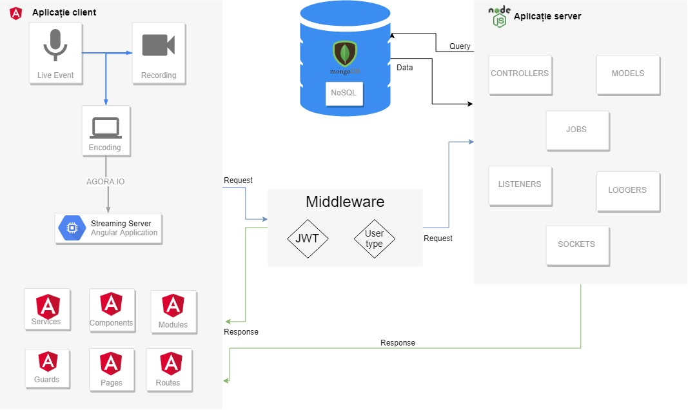

Slide 7
DEMO

Slide 8
Contribuții personale

Slide 9
Concluzii și direcții viitoare

Slide 10
Mulțumesc!

